Slide 1
İŞYERİ SAĞLIK VE GÜVENLİK BİRİMİ DAİRE BAŞKANLIĞI
OLAY YERİ YÖNETİMİ
ve
KOORDİNASYON

Slide 2
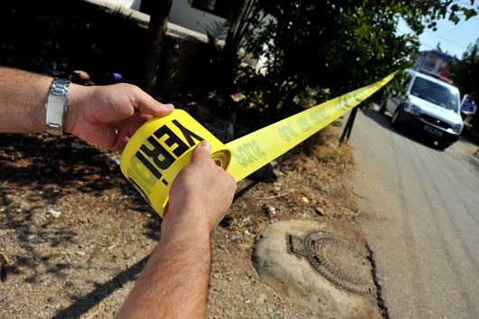
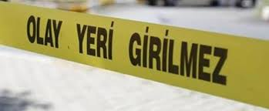
DESTEK HİZMETLERİ GENEL MÜDÜRLÜĞÜ
(İŞYERİ SAĞLIK VE GÜVENLİK BİRİMİ DAİRE BAŞKANLIĞI)
OLAY YERİ YÖNETİMİ NEDİR?
Önceden belirlenen plan ve kurallar çerçevesinde ihtiyaca uygun, doğru ve zamanında müdahale ile yapılan işlemlerin bütününe olay yeri yönetimi denir.
1

Slide 3
DESTEK HİZMETLERİ GENEL MÜDÜRLÜĞÜ
(İŞYERİ SAĞLIK VE GÜVENLİK BİRİMİ DAİRE BAŞKANLIĞI)
Olay Yeri Yönetimi, beş ana başlıkta toplanır;
1- Olay Türünün Tespit Edilmesi: Yeri, Zamanı, Ne olduğu (Patlama,Deprem, Sel, Trafik Kazası v.b.) gibi.
2- İkincil Tehlikelerin Önlenmesi: Olayın stabil hale getirilebilmesi yani ortaya çıkan hasarlara müdahale etmek ve ek hasarların oluşmasını önlemek.
3- Mülkiyetin Korunması: Olay bölgesindeki maddi ve manevi değer taşıyan varlıkların koruma altına alınması, raporlanması ve gerekli mercilere teslim edilmesi süreçleridir.
4- Mevcut Kaynakları Etkin Olarak Kullanabilmek: Personel ve malzemenin en etkin ve verimli şekilde kullanımının sağlanması.
5- Zararların Azaltılması ve Yönetilmesi: Etkili ve yerinde bir müdahale ile risklerin tespiti ve oluşması muhtemel zararların en aza indirilmesi ve yönetilebilir olması.
2

Slide 4
DESTEK HİZMETLERİ GENEL MÜDÜRLÜĞÜ
(İŞYERİ SAĞLIK VE GÜVENLİK BİRİMİ DAİRE BAŞKANLIĞI)
OLAY YERİ ORGANİZASYONU
HAZIRLIK
İyi yapılmış bir hazırlık olay yerinde daha sağlıklı ve hızlı karar almamızı sağlar,
Olay yerinde karşılaşılabilecek farklı olumsuzluklara karşı etkin müdahale etme imkanı sağlar.
İyi planlanmış bir olay yeri yönetimi sonraki aşamaların aksamadan işlemesine imkan verir.
3

Slide 5
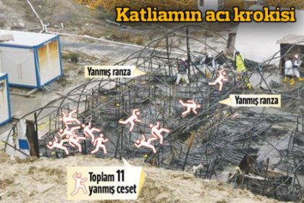
DESTEK HİZMETLERİ GENEL MÜDÜRLÜĞÜ
(İŞYERİ SAĞLIK VE GÜVENLİK BİRİMİ DAİRE BAŞKANLIĞI)
OLAY YERİ ORGANİZASYONU
BİLGİLER
Olay yeri ile ilgili hangi bilgilere ihtiyaç var?
1-Alan:
Alan kimliği,
Alana ulaşma yollarının ana özellikleri
2-Nüfus:
Etkilenen kişi sayısı ve özellikleri
Bölgenin tahliye edilme durumu?
4

Slide 6
DESTEK HİZMETLERİ GENEL MÜDÜRLÜĞÜ
(İŞYERİ SAĞLIK VE GÜVENLİK BİRİMİ DAİRE BAŞKANLIĞI)
OLAY YERİ ORGANİZASYONU
3-Tehlikeler:
Olay nedir?
Ne zaman oldu?
Devam ediyor mu?
İkincil bir olay riski var mı?
4-Kaynaklarımız:
İmkan ve kabiliyetimiz ne durumda?
Olay bölgesinde, ihtiyaç duyulan lojistik destek sağlanabiliyor mu?
Finansal desteğimiz ne durumda?
5

Slide 7
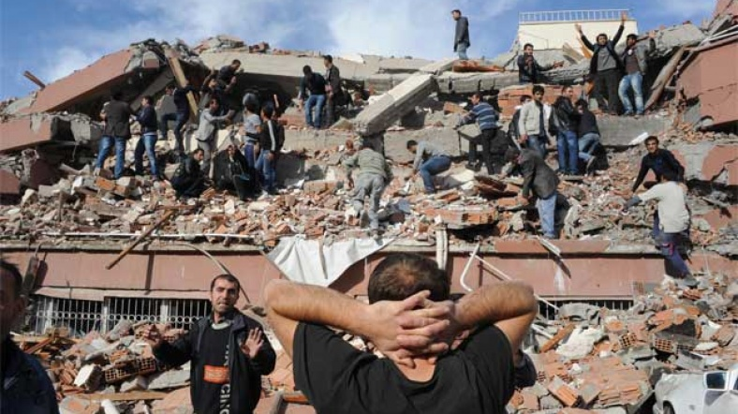
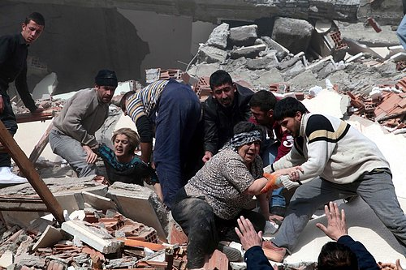
DESTEK HİZMETLERİ GENEL MÜDÜRLÜĞÜ
(İŞYERİ SAĞLIK VE GÜVENLİK BİRİMİ DAİRE BAŞKANLIĞI)
OLAY YERİ YÖNETİMİ VE KOORDİNASYONU
Olay yeri yönetimi müdahale aşamasında önemlidir.
Olay yerine ulaşan profesyonel ekipler bilmelidir ki! Halk ilk şoku atlattıktan sonra olaya müdahale etmeye başlar.
6

Slide 8
DESTEK HİZMETLERİ GENEL MÜDÜRLÜĞÜ
(İŞYERİ SAĞLIK VE GÜVENLİK BİRİMİ DAİRE BAŞKANLIĞI)
OLAY YERİ YÖNETİMİ VE KOORDİNASYONU
Olay yerinde öngörülen durumlar olduğu gibi beklenmedik durumlarla da karşılaşılabilir. Bunlardan bazıları;
Kazazede yakınları, meraklı insanlar, yardım etmeye çalışanlar,
Politik olarak hassas konular ve sürekli değişen ihtiyaçlar
Büyük bir ilgi ve ilgi ihtiyacı duyan kişiler
Hızlı ve anlık karar alma zorunluluğu
Zayıflayan ya da kesilen haberleşme
Tahmin edilemeyen sonuçlar, hassas halkla ilişkiler
7

Slide 9
DESTEK HİZMETLERİ GENEL MÜDÜRLÜĞÜ
(İŞYERİ SAĞLIK VE GÜVENLİK BİRİMİ DAİRE BAŞKANLIĞI)
OLAY YERİ YÖNETİMİ VE KOORDİNASYONU
Bölgeye ulaşan ilk ekip, olay yeri yönetimini ve koordinasyonunu üstlenir, olayı değerlendirir, olay yerini sektörler, güvenlik çemberlerini oluşturur, Olay Komuta Merkezinin yerini seçer, kolluk kuvvetleri ile irtibata geçerek emniyeti sağlar.
Olay yerine birden fazla ekip gelmişse, müdahalenin daha etkin yapılabilmesi için görev paylaşımı yapılmalıdır. Böylece, her ekibin çalışacağı bir bölge olacaktır ve işler daha hızlı ilerleyecektir.
Müdahalenin daha etkin olabilmesi için triyaj yapılmalıdır.
8

Slide 10
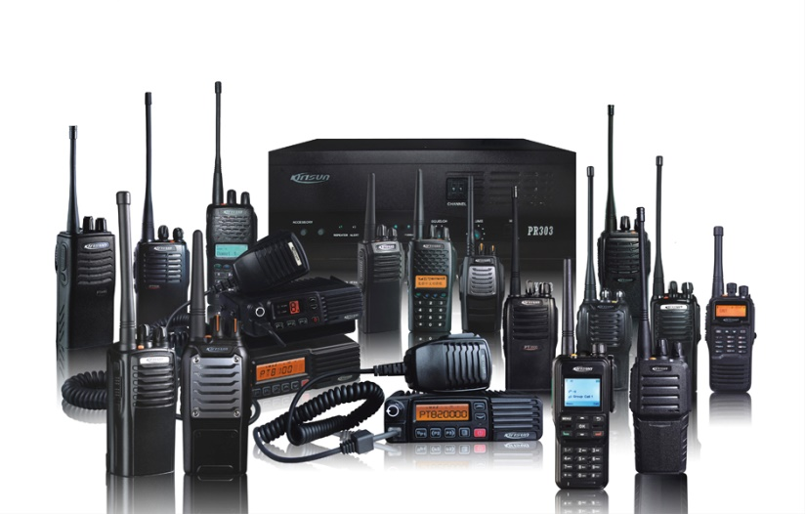
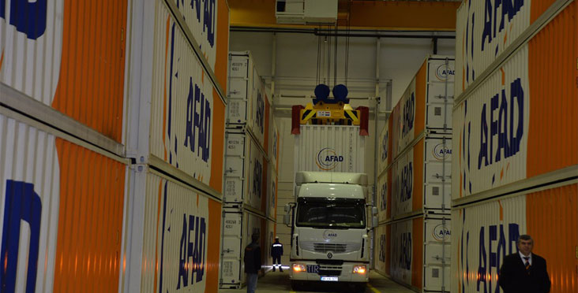
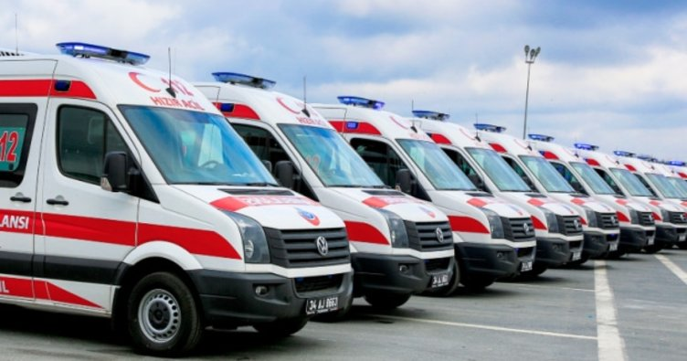
DESTEK HİZMETLERİ GENEL MÜDÜRLÜĞÜ
(İŞYERİ SAĞLIK VE GÜVENLİK BİRİMİ DAİRE BAŞKANLIĞI)
OLAY YERİ YÖNETİMİ GÖREV DAĞILIMI
Olay Yeri Yöneticisi
Olay Yeri Yönetim Ekibi
- Haberleşme Sorumlusu
- Lojistik Sorumlusu
- Tıbbi Alan Sorumlusu
- Triyaj Sorumlusu
- Müdahale Sorumlusu
- Nakil Sorumlusu (Ambulans ve cenaze nakil aracı)
9

Slide 11
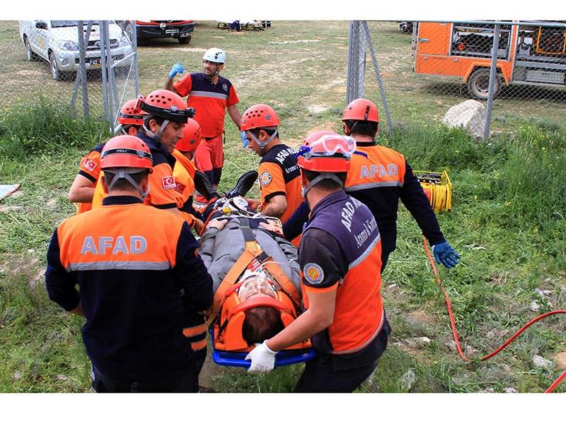
DESTEK HİZMETLERİ GENEL MÜDÜRLÜĞÜ
(İŞYERİ SAĞLIK VE GÜVENLİK BİRİMİ DAİRE BAŞKANLIĞI)
TRİYAJ EKİBİ
Olayın bulunduğu alandaki müdahalenin önceliğini belirlemek için aciliyet durumunu kontrol ederek, sıraya koyar.
MÜDAHALE EKİBİ
Olay yerinde bulunan hasta/yaralılara ‘Triyaj Ekibi’ nin yaptığı aciliyet sırasına göre müdahale ederek, tahliye için hazır hale getirir.
10

Slide 12
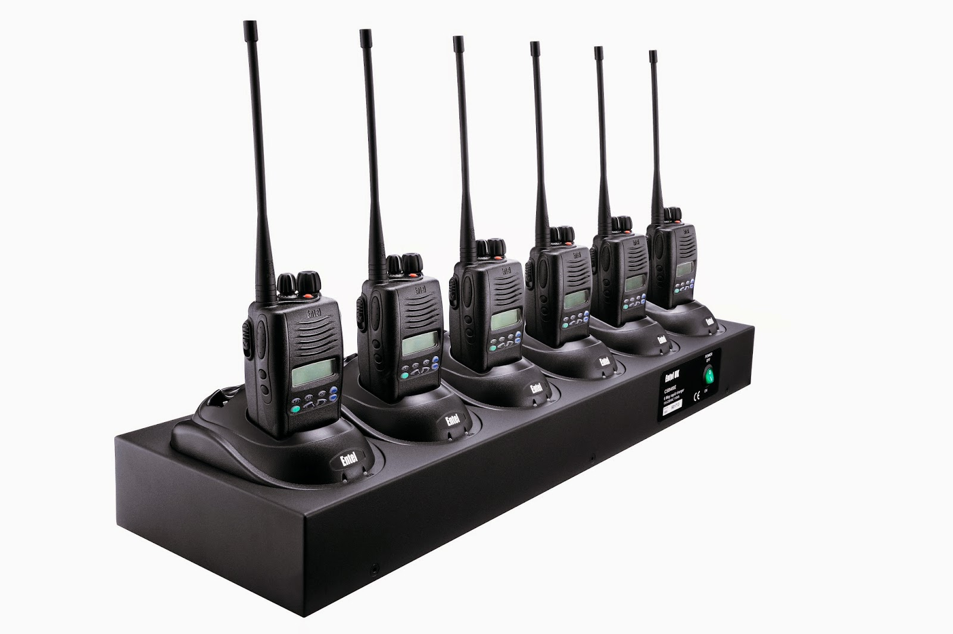
DESTEK HİZMETLERİ GENEL MÜDÜRLÜĞÜ
(İŞYERİ SAĞLIK VE GÜVENLİK BİRİMİ DAİRE BAŞKANLIĞI)
HABERLEŞME EKİBİ
Olay yeri organizasyonu ile ilgili gelişmeleri gerekli kurumlara ve yönetim birimine bildirmek ve kayıt altına almakla görevlidir.
11

Slide 13
DESTEK HİZMETLERİ GENEL MÜDÜRLÜĞÜ
(İŞYERİ SAĞLIK VE GÜVENLİK BİRİMİ DAİRE BAŞKANLIĞI)
Sağlıklı bir olay yeri yönetimi için kayıt tutulması gerekir;
Tutulacak Kayıtlar
Kazazede Kayıt Formu
Olay Yeri Triyaj Kayıt Formu
Olay Yeri Müdahale Kayıt Formu
Olay Yeri Ambulans Sevk Formu
Değerli Eşya Kayıt Formu
Ekip Değişim Formu
Görev Sonlandırma Formu
12

Slide 14
DESTEK HİZMETLERİ GENEL MÜDÜRLÜĞÜ
(İŞYERİ SAĞLIK VE GÜVENLİK BİRİMİ DAİRE BAŞKANLIĞI)
TEŞEKKÜR EDİYORUZ.
13

